Slide 1

CATALOGO 2026

Slide 2
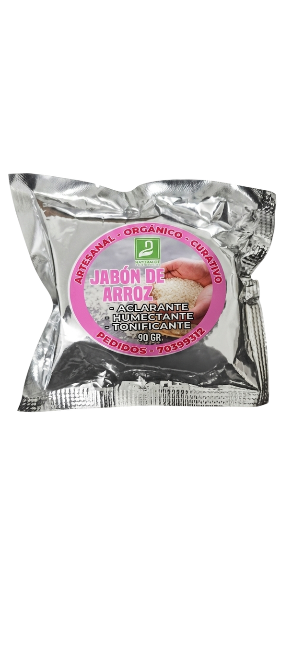

LUMINOSIDAD NATURAL
Jabón de Arróz
Para una piel mas suave, uniforme y luminosa dentro de una rutina constante.
90 g
Bs.- 35
DESCRIPCION
BENEFICIO
Barra dermocosmética de limpieza formulada artesanalmente con extracto nativo de arroz.
Empareja la textura cutánea. Remueve impurezas dejando la piel tersa, profundamente suave y renovada.
APLICACION
RECOMENDACION
Frotar la barra con las manos húmedas hasta obtener espuma, masajear la zona con movimientos circulares durante unos segundos y enjuagar con abundante agua.
Combo sugerido: Jabon de Arroz + Crema Facial.
Ideal para rutina en las mañanas. Elimina toxinas nocturnas y prepara la piel para recibir su hidratación.
Ideal para pieles opacas, con falta de brillo, que tienen manchas y tono irregular.

Slide 3
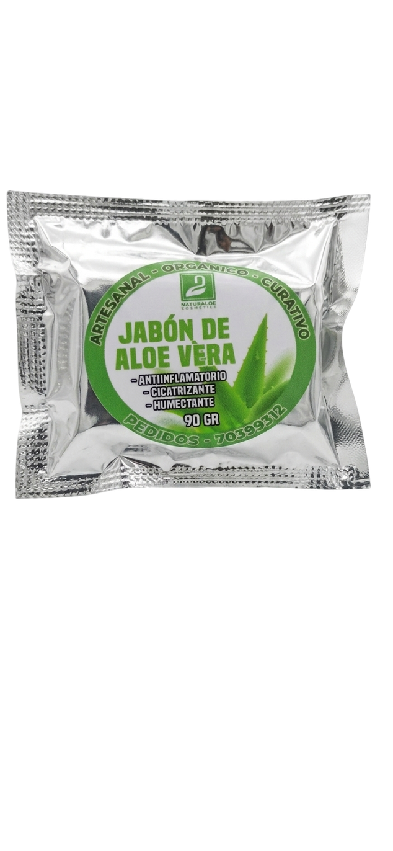
HUMECTACION DIARIA
Jabón de Aloe Vera
Una barra suave para acompañar la hidratación y el cuidado cotidiano de la piel.
90 g
Bs.- 35
DESCRIPCION
BENEFICIO
Elaborada con gel concentrado de aloe vera. Limpieza extrasuave, restaura hidratación celular y sana tejidos de la piel.
Estimula la regeneración celular y repara microlesiones cutáneas. Calma irritaciones, desinflama y devuelve la elasticidad.
APLICACION
RECOMENDACION
Frotar la barra con las manos húmedas hasta obtener espuma, masajear la zona con movimientos circulares durante unos segundos y enjuagar con abundante agua.
Es el aliado perfecto para recuperar la piel después de la exposición solar o el afeitado.
Incorpórelo en su rutina diaria para tener un rostro fresco y protegido.
Es el jabón más noble, ideal para todo tipo de piel.

Slide 4
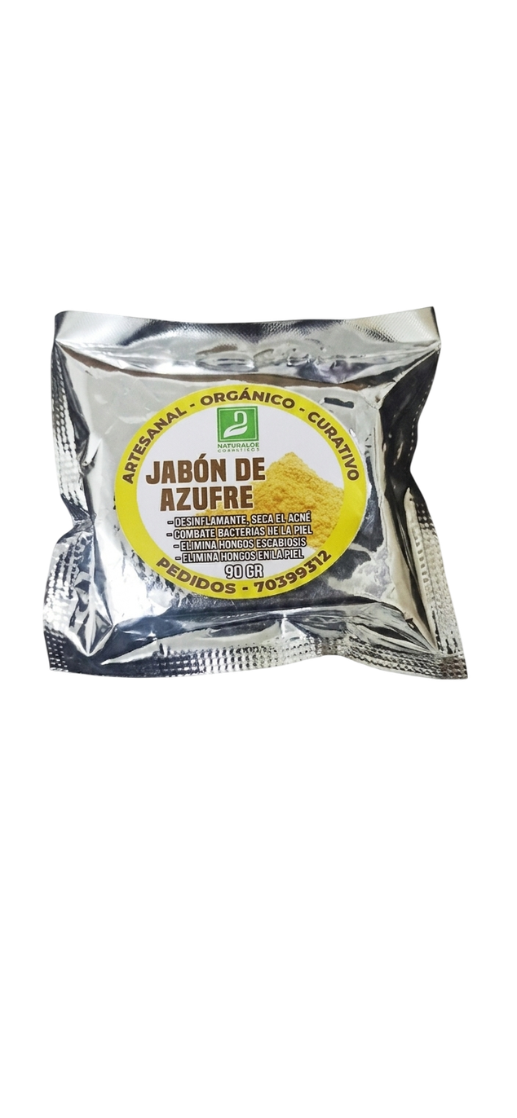
CONTROL DE BRILLO
Jabón de Azufre
Limpieza específica para piel grasa, brillo persistente y poros congestionados.
90 g
Bs.- 35
DESCRIPCION
BENEFICIO
El azufre se usa en cosmetica por su apoyo en higiene de piel grasa.
limpiar poros obstruidos y mantener la piel mate y libre de brillo.
Ofrece una potente acción seborreguladora y antiséptica que combate eficazmente la bacteria responsable del acné. Previene puntos negros.
APLICACION
RECOMENDACION
Frotar la barra con las manos húmedas hasta obtener espuma, masajear la zona T con movimientos circulares durante unos segundos y enjuagar con abundante agua.
Incotpórelo inicialmente de 2 a 3 veces por semana en la rutina nocturna. Al notar la reducción de grasa, puede espaciar su uso para evitar resecar la piel o alterar la barrera protectora natural.
Uso exclusivo por las noches, sin exposicion al sol, al viento ni al maquillaje.

Slide 5

PIEL SENSIBLE
Jabón de Manzanilla
Suavidad herbal para limpiar, nutrir y dar confort a pieles delicadas.
90 g
Bs.- 30
DESCRIPCION
BENEFICIO
La manzanilla aporta compuestos calmantes asociados al confort de la piel sensible sin generar tirantez ni resequedad.
Su alto contenido de azuleno y bisabolol aporta una potente acción desinflamatoria que calma irritaciones y rojeces.
APLICACION
RECOMENDACION
Frotar la barra con las manos húmedas hasta obtener espuma, masajear la zona con movimientos circulares durante unos segundos y enjuagar con abundante agua.
Es el aliado para relajar el cutis al final del día. Incorporar en su rutina nocturna para liberar la piel del estrés ambiental acumulado.
Formula artesanal para un tratamiento calmante por excelencia.

Slide 6
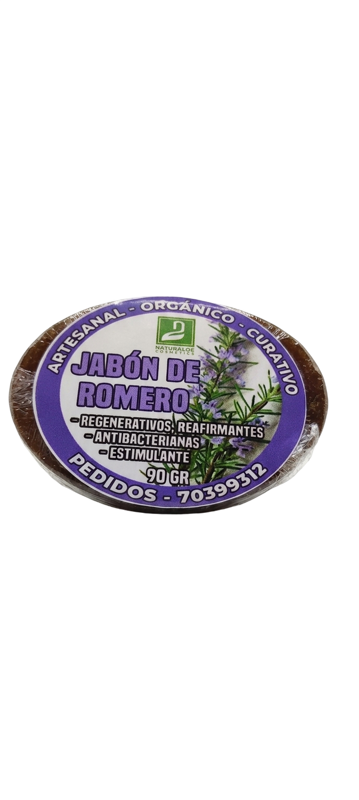
HERBAL REVITALIZANTE
Jabón de Romero
Limpieza estimulante con aroma herbal para una piel fresca y tonificada.
90 g
Bs.- 30
DESCRIPCION
BENEFICIO
El romero contiene antioxidantes naturales usados en cuidado cutaneo.
Aporta una potente acción antioxidante que protege el colágeno natural. Minimiza poros dilatados y reafirma los tejidos.
APLICACION
RECOMENDACION
Frotar la barra con las manos húmedas hasta obtener espuma, masajear la zona con movimientos circulares, dejar que los activos botánicos actúen y enjuagar con abundante agua.
Incorpórelo en su rutina de baño matutina; su aroma herbal alivia la fatiga mental, aclara las ideas y recarga los niveles de energia para iniciar el día con total frescura.
Cuidado artesanal ideal para pieles mixtas a grasas y zonas que requieren activación circulatoria.

Slide 7
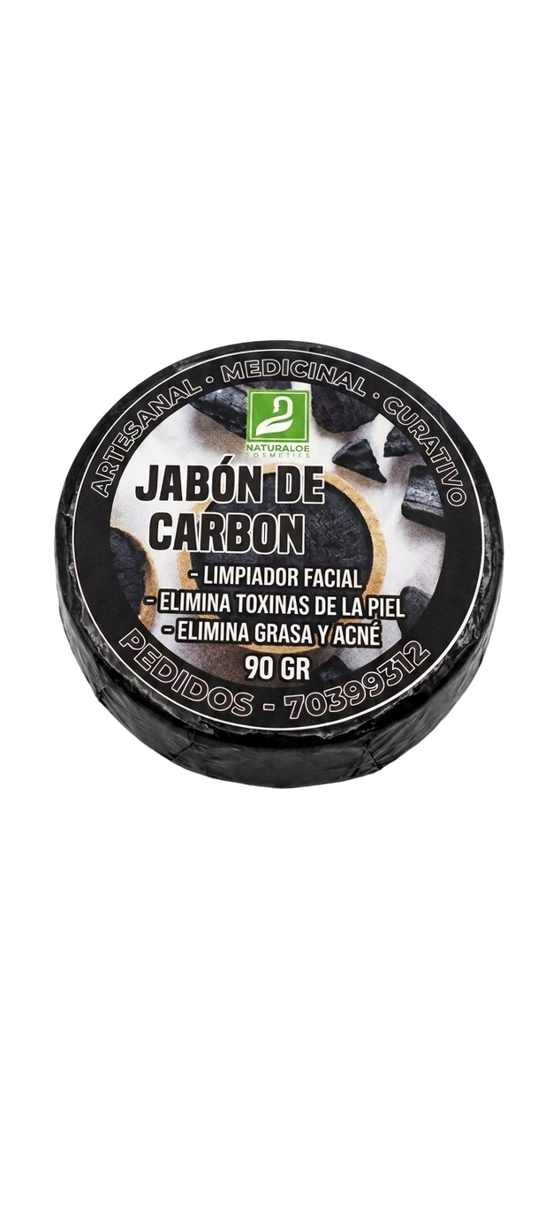
JABONES ARTESANALES
Jabón de Carbón
Limpieza profunda para piel con exceso de grasa, brillo e impurezas visibles.
90 g
Bs.- 30
DESCRIPCION
BENEFICIO
El carbon activado ayuda a adsorber sebo, particulas e impurezas superficiales.
Funciona como imán magnético que atrae y remueve toxinas, metales pesados y residuos de contamicación urbana. Limpia los poros a profundidad, elimina exceso de sebo, previene poros negros y oxigena las capas cutáneas.
APLICACION
RECOMENDACION
Frotar la barra con las manos húmedas hasta obtener espuma, masajear la zona con movimientos circulares, dejar que los activos botánicos actúen y enjuagar con abundante agua.
Incorporar de 2 a 3 veces por semana en su rutina nocturna.
Ideal para pieles urbanas, mixtas, grasas o con tendencia a puntos negros.

Slide 8
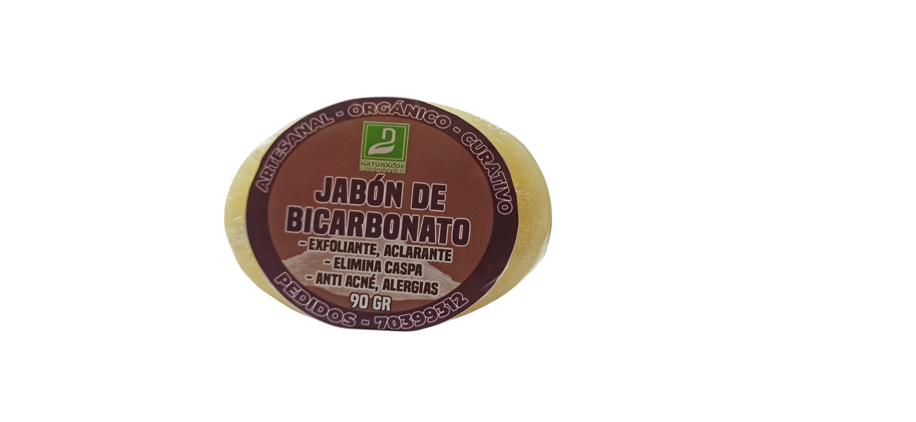
JABON ARTESANAL
Jabón de Bicarbonato
Limpieza purificante y curativa que actúa como un micro exfoliante natural sin componentes sintéticos agresivos.
90 g
Bs.- 30
DESCRIPCION
BENEFICIO
Jabón artesanal y orgánico de limpieza profunda. Actúa como un micro exfoliante natural que purifica la piel sin químicos agresivos.
Piel: Elimina células muertas, controla el exceso de grasa y combate el acné.
Cabello: Limpia el cuero cabelludo y ayuda a reducir la caspa.
APLICACION
RECOMENDACION
Rostro y Cuerpo: Generar espuma con las manos, aplicar con masajes circulares suaves en las zonas deseadas y enjuagar con abundante agua.
Cabello: Aplicar directamente sobre el cuero cabelludo húmedo, masajear la raíz y enjuagar.
Uso ideal de 2 a 3 veces por semana en pieles mixtas a grasas. Hidratar la piel después de su uso.
Evitar en pieles muy secas, sensibles o irritadas.

Slide 9
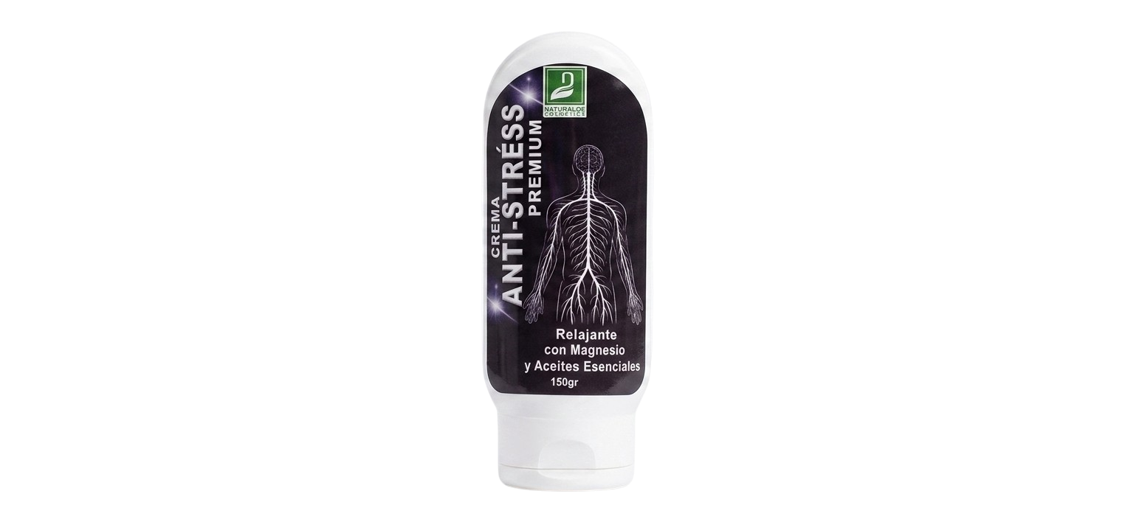
CUIDADO CORPORAL
Crema Anti-Stress
Fórmula relajante con magnesio y aceites esenciales para masaje localizado.
150 g
Bs.- 99
DESCRIPCION
BENEFICIO
Emulsión corporal terapéutica. Diseñada para rápida absorción, aliviando fatiga neuromuscular y promoviendo una profunda relajación muscular.
Actúa sobre las fibras musculares tensas, disminuyendo los niveles corporales de cortisol (hormona del estrés). Alivia contracturas de cuello, espalda y hombros.
APLICACION
RECOMENDACION
Dosificar una cantidad generosa sobre la palma de las manos y aplicar con masaje firme y pausado en las zonas de mayor tensión (nuca, hombros, espalda, planta de los pies), hasta que la crema se absorba completamente.
Utilícela idealmente después de una ducha tibia antes de acostarse; sus activos y aromas envolventes inducirán al sueño pacifico. En caso de migraña, masajear con un poco del producto a nivel de la cien.
Ideal para realizar aromaterapia, colocando un poco del producto
en la palma de las manos, frotar y respirar profundo.

Slide 10
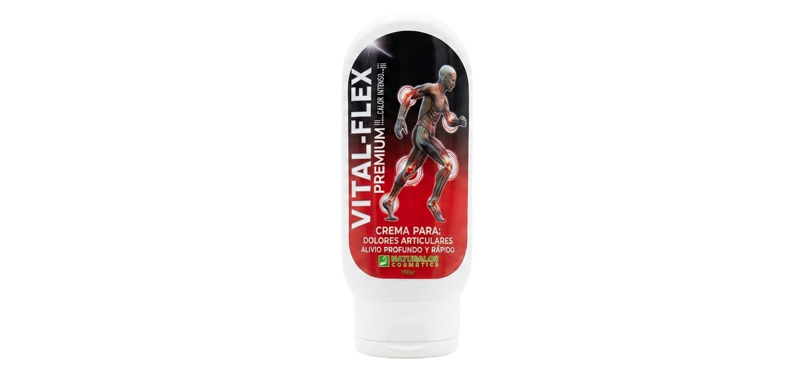
ALIVIO CORPORAL RAPIDO
Crema Vital-Flex
Crema para masaje en zonas de tensión con sensación de calor intenso.
150 g
Bs.- 99
DESCRIPCION
BENEFICIO
Emulsión corporal terapéutica de acción térmica, formulada con extractos puros de árnica y copaiba. Estimula la microcirculación local y prepara la estructura muscular para el esfuerzo físico.
Ofrece una potente acción analgésica y antiinflamatoria natural que alivia de inmediato tensiones, rigidez y molestias articulares. Su efecto calor incrementa la flexibilidad, mejora la oxigenación celular en las fibras musculares y acelera la recuperación post-esfuerzo.
APLICACION
RECOMENDACION
Dosificar la cantidad necesaria sobre la palma de las manos y aplicar con un masaje vigoroso y circular en las áreas que requieran activación o alivio hasta que el producto se absorba.
Aliado estratégico indispensable para antes y después del ejercicio. Aplique de 15 a 20 minutos antes de entrenar para prevenir tirones y optimizar la elasticidad y disipar la fatiga en las articulaciones.
Altamente recomendado para deportistas y personas físicamente
activas en su dia a dia.

Slide 11
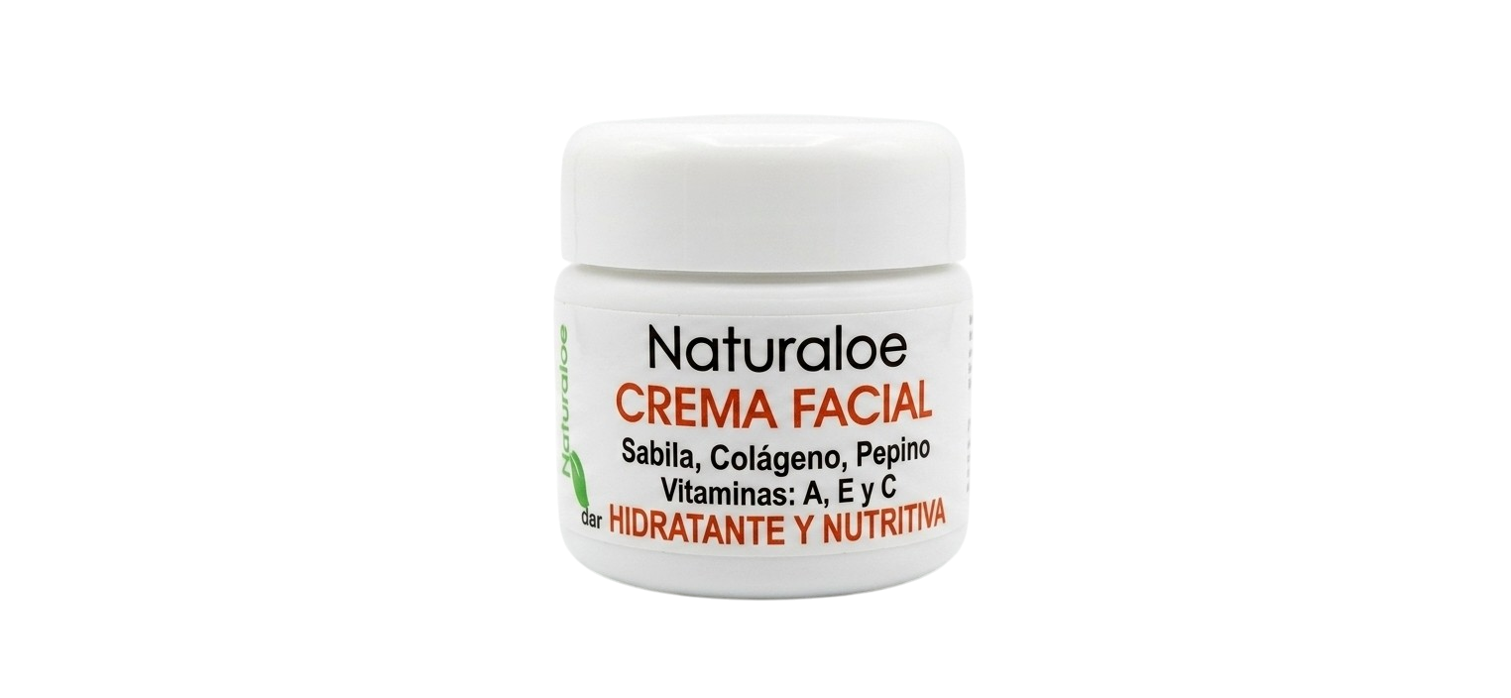
HIDRATACION NUTRITIVA
Crema Facial
Sábila, colágeno, pepino y vitaminas A, E y C para piel nutrida y flexible.
50 g
Bs.- 39
DESCRIPCION
BENEFICIO
Crema regeneradora formulada con colágeno soluble, acido láctico y extractos botánicos puros. Diseñada para fundirse suavemente con la piel, aportar hidratación profunda.
Ofrece un potente efecto reafirmante y antioxidante que combate los signos del envejecimiento prematuro gracias a sus Vitaminas A, E y C. Reduce líneas de expresión y restaura la luminosidad natural.
APLICACION
RECOMENDACION
Aplicar una pequeña cantidad sobre la yema de los dedos y distribuir con movimientos ascendentes y suaves desde el centro hacia afuera en rostro, cuello y escote,
Incorporar en la rutina diaria, aplicando en las mañanas y noches. Debido a las propiedades del pepino y el aloe, desinflama y refresca dejando la piel tersa y protegida.
Ideal para pieles maduras, secas, opacas o con perdida de elasticidad.

Slide 12
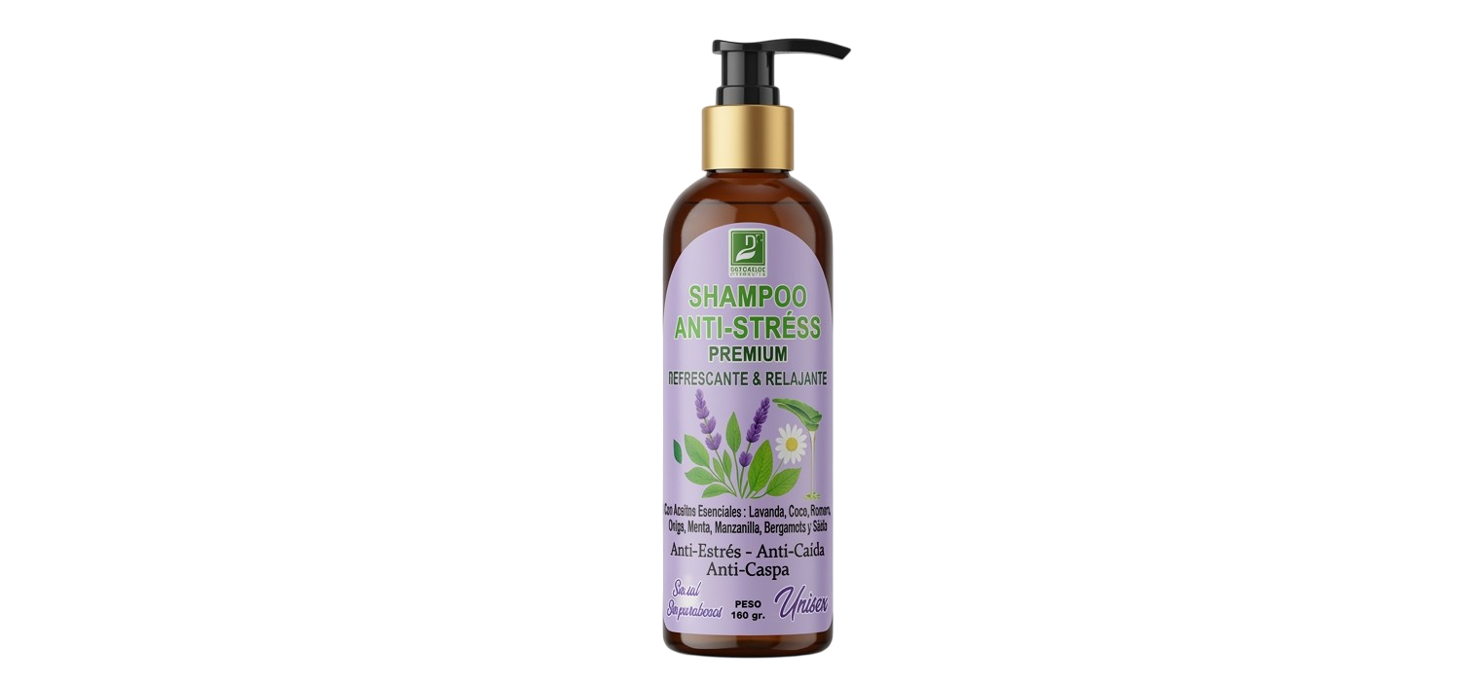
CUIDADO CAPILAR
Shampoo Anti-Stress
Refrescante y relajante, con aceites esenciales y extractos botánicos.
160 g
Bs.- 99
DESCRIPCION
BENEFICIO
Tratamiento capilar libre de sal y parabenos, enriquecido con extractos de ortiga, romero, menta y lavanda.
Ofrece triple accion terapeutica: estimula la microcirculacion para frenar la caida del cabello, fortalece el foliculo piloso desde la raiz y regula el exceso de grasitud.
APLICACION
RECOMENDACION
Aplicar sobre el cuero cabelludo, masajear suavemente con las yemas de los dedos durante 2 a 3 minutos para activar los aceites botánicos. Enjuagar con abundante agua.
Utilizar diariamente o de 3 a 4 veces por semana. La liberación de sus aromas herbales y su efecto frio son perfectos para disipar el cansancio mental.
Producto unisex para una rutina que aporta frescura, alivia la
tensión acumulada y devuelve el brillo natural.

Slide 13
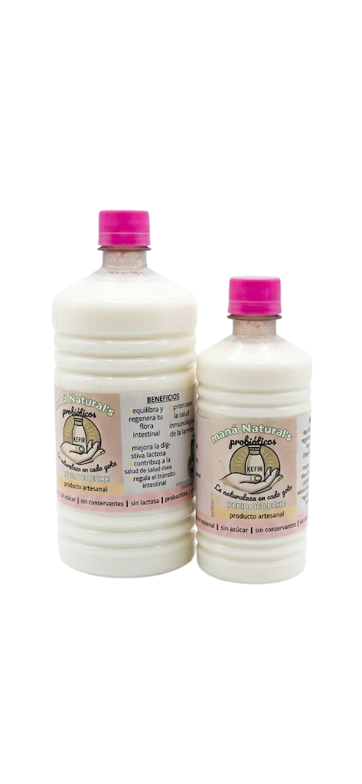
PROBIOTICO ARTESANAL
Kéfir de Leche
Bebida probiótica artesanal de consumo diario para hábitos de bienestar.
1 L / 1/2 L
Bs.- 40/ Bs.- 25
DESCRIPCION
BENEFICIO
Alimento lácteo fermentado vivo y artesanal, obtenido mediante la acción de nódulos de kéfir en leche entera. Un superalimento natural libre de conservantes.
Restaura y fortalece la micro biota intestinal gracias a sus billones de bacterias benéficas y levaduras. Mejora la digestión, reduce la inflamación abdominal, combate el estreñimiento y potencia el sistema inmunológico.
DOSIFICACION
RECOMENDACION
Iniciar el consumo con 5 ml al día en ayunas e incrementar progresivamente la cantidad hasta llegar a consumir un vaso diario.
Mantener refrigerado y consumir dentro del periodo de vida útil del producto. Puede consumir solo, endulzado con miel o combinado con batidos de frutas y cereales.
La vida útil del producto es de 15 días a partir de su elaboración, por
ello este producto se elabora únicamente a pedido con 1 día de anticipación.

Slide 14


HAZ TU PEDIDO
ArteSana
Productos artesanales para una rutina natural, practica y sensorial.
WhatsApp
Pago digital
Escanea y realiza tu pedido.
Forma de pago.
Combos Mes de Mamá
Contactanos al +591 68703773
Bs.- 150
Jabón de Arroz + Crema Facial + Shampoo Anti-Stress. Pregunta por disponibilidad y precio final.
Facebook: ArteSana
Delivery gratis hasta 4to anillo los dias jueves Santa Cruz

